Slide 1
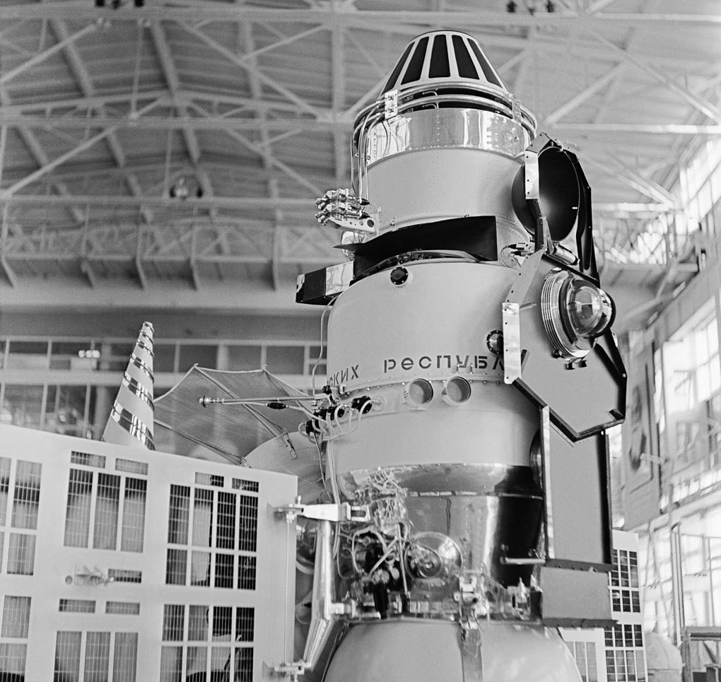
Экспедиция «Венера-8»
Кафедра 806
Москва, 2023
Котятки на Венере
01
.

Slide 2
Состав команды
Зайцев И. Д.
М8О-103Б-23
1.Обработка математической модели
2.Представление данных в виде графика
3.Работа над физической моделью
Кириллова Е. К.
М8О-103Б-23
1.Курьирование процесса
2.Формирование отчета
3.Работа над физической моделью
Лебедев М. Ю.
1.Повторение полета аппарата
2.Работа с данными из KSP
3.Работа над физической моделью
02

Slide 3
ЦЕЛЬ
ЗАДАЧИ
Создание математической модели взлета аппарата «Венера – 8» и сравнение ее с симуляцией взлета в KSP (Kerbal Space Program)
1)Найти и изучить исторический материал, связанный с миссией
2)Создать физическую и математическую модель взлета аппарата
3)Обработка модели, получение графика
4)Симуляция взлета в KSP, получение данных полета
5)Выявление причин различия графиков из п3 и п4. Подготовка отчета
03

Slide 4
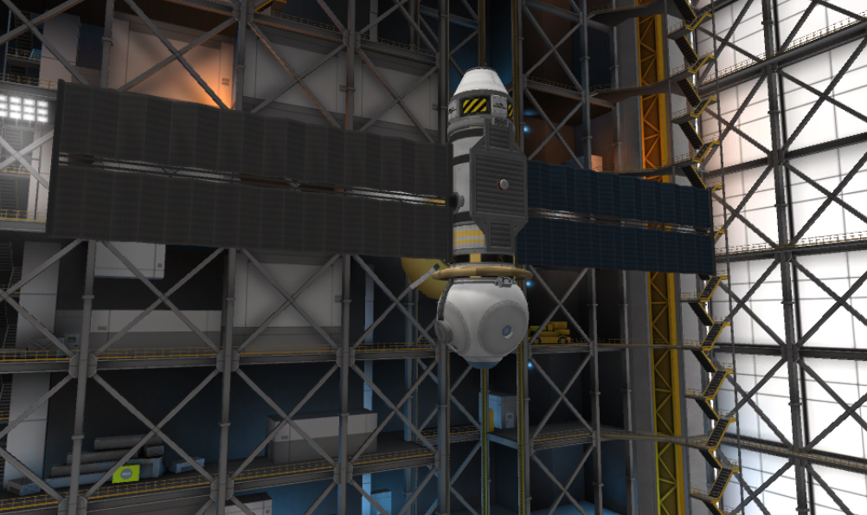
Полученный конечный вариант аппарата
04

Slide 5
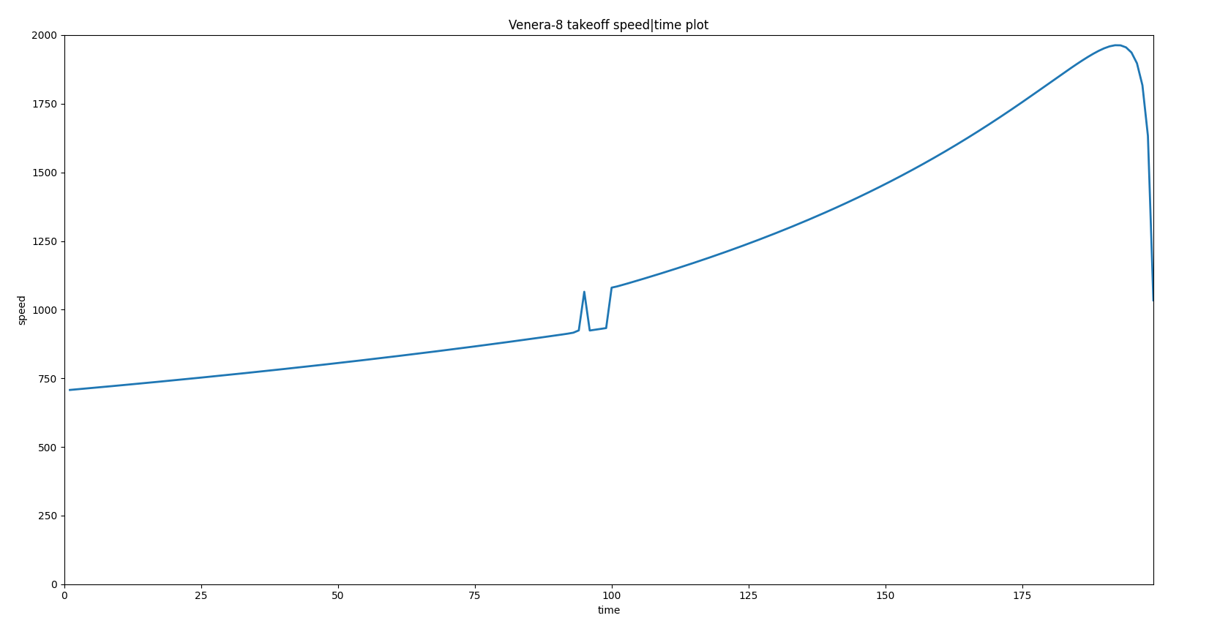
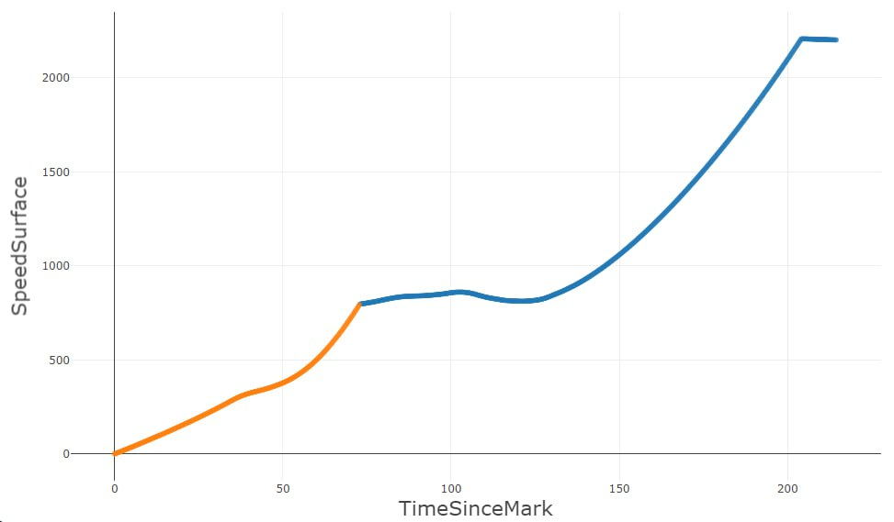
Полученные графики
При обработке физ. Модели:
KSP
05

Slide 6
Спасибо за внимание!
06

